Slide 1
유스케이스다이어그램
20191118 이정은

Slide 2
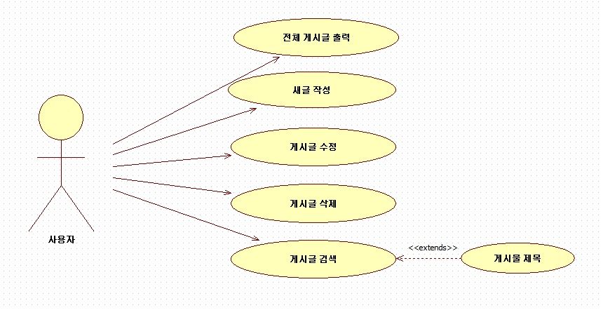
유스케이스다이어그램

